Slide 1

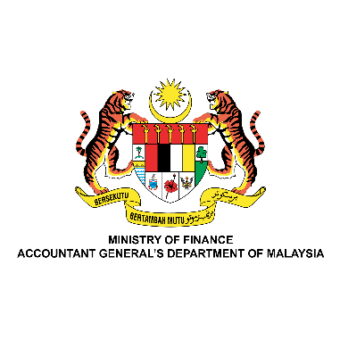


INISIATIF PORTAL ANTI-PENIPUAN KEBANGSAAN : ADAPTASI AI & ANALITIK DALAM PENGESANAN FRAUD
HIFZUL HAFIZ BIN AMRAN
Bahagian Pengurusan Audit Dalam
Jabatan Akauntan Negara Malaysia
SAGA GOVERNMENT AGENCIES CONFERENCE (SeGAC 2025)
Anjuran PSA Malaysia
20 Ogos 2025

Slide 2

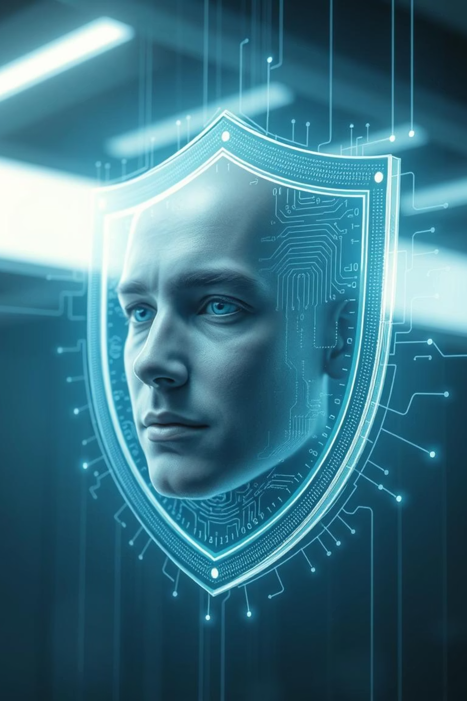
KANDUNGAN
PENGEN
01
PENGENALAN
PORTAL ANTI-PENIPUAN KEBANGSAAN
02
TEKNOLOGI AI DAN ANALITIK
APA DAN BAGAIMANA FRAUD DIKESAN?
03
INISIATIF KERAJAAN
MENCEGAH LEBIH BAIK
04
CABARAN
TEKNOLOGI DAN SUMBER
05
HALA TUJU
LANGKAH SETERUSNYA

Slide 3
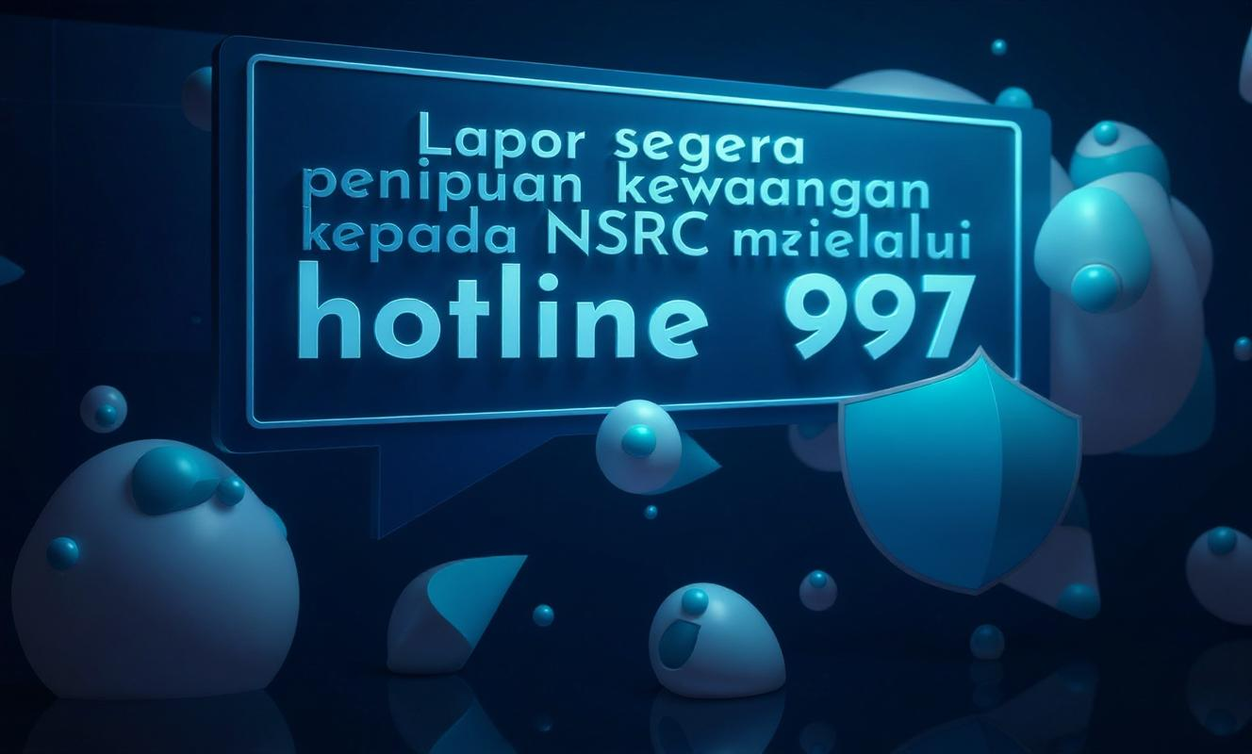
PENGENALAN
INISIATIF PORTAL ANTI-PENIPUAN KEBANGSAAN
Ditubuhkan
Pencapaian
Fungsi
April 2024
Perkukuh proses penjejakan & pembekuan dana oleh Pusat Respons Scam Kebangsaan (NSRC)
Tempoh menjejak dana dikurangkan 75% kepada 30 minit.
Dilengkapkan Automasi Menyeluruh urus laporan penipuan.
Jumlah Dana dibekukan meningkat 28%
Sahkan & jejak dana yang dicuri
Perkongsian amaran awal dengan institusi kewangan
Kerjasama
Keupayaan institusi kewangan kenal pasti akaun keldai meningkat 14%
BNM, Paynet & 16 Institusi Kewangan
Prosedur industri pengendalian Akaun Keldai.
NSRC Berkolaborasi bersama NFCC, BNM, PDRM & MCMC
https://www.youtube.com/watch?v=ve0nbeNrwZg

Slide 4
TEKNOLOGI AI & ANALITIK
01. MACHINE LEARNING – SUPERVISED & UNSUPERVISED
05. BENFORD’S LAW ANALYSIS DENGAN AI
Sangat berkesan jika data sejarah lengkap; mampu mengesan corak awal penyelewengan.
Menggunakan undang-undang Benford untuk mengesan ketidakwajaran dalam nombor kewangan.
02. NATURAL LANGUAGE PROCESSING (NLP)
06.
NEURAL NETWORKS (DEEP LEARNING)
Berkesan untuk mengesan indikasi awal melalui bahasa yang digunakan, walaupun tanpa bukti transaksi.
Sangat berkesan dalam mengesan penipuan identiti atau media palsu.
Memerlukan kuasa pemprosesan tinggi dan dataset besar.
AI
&
ANALITIK
03. ROBOTIC PROCESS AUTOMATION (RPA) DENGAN AI
07. GRAPH ANALYTICS (AI-ENHANCED)
Mengautomasi semakan silang data dari pelbagai sistem dan memberi isyarat amaran jika ada ketidakpadanan.
Digunakan untuk mengesan money laundering, round-tripping, dan conflict of interest.
04. PREDICTIVE ANALYTICS
08. COMPUTER VISION + OCR (AI IMAGE RECOGNITION)
Meramal kemungkinan penipuan berdasarkan corak dan trend lampau.
Berkesan untuk mengesan dokumen palsu atau diubah suai

Slide 5
ISU DAN CABARAN
KEMAJUAN DAN CABARAN TADBIR URUS AI
01
02
03
04
05
BADAN PENETAPAN POLISI AI YANG JELAS
AGILE REGULATORY FRAMEWORKS
WORKFORCE UPSKILLING & DIGITAL LITERACY
DATA GOVERNANCE CENTERS
AI SAFETY INSTITUTES
Calls for establishing centers to ensure secure and ethical handling of data in AI development.
Advocates for the creation of institutes to research and mitigate AI-related risks, including deepfakes.
Stresses the importance of flexible regulations that can adapt to the fast-evolving nature of AI threats
Crucial for building public resilience and ensuring a skilled workforce capable of navigating the AI landscape
ISIS Malaysia’s 2024 white paper emphasizes the need for dedicated bodies to guide AI policy.
Notes:
Penghantaran lewat dikemukakan mengikut tempoh yang telah ditetapkan atas sebab kesilapan yang berlaku di peringkat awal
Format Lampiran-Lampiran ABT agak mengelirukan atau redundant. Ini kerana hanya format berbeza tetapi maklumat ABT dan tunggakan yang perlu diisi adalah lebih kurang sama. Contohnya perbenadingan di antara format Lampiran ABT-1 hingga Lampiran ABT-1e dengan Lampiran J hingga Lampiran O
Punca kuasa bagi Penyata ABT yang mempunyai pindaan/pembetulan selepas semakan BPAD/Audit Negara yang memerlukan tandatangan semula Pegawai Pengawal.
Asas pelaporan tidak sama dengan perekodan asas akruan. Dicadangkan penyelarasan dari segi asas.
Badan berkanun juga tidak selari dengan rekod akaun. Adakah memberi impak ke atas objektif pelaporan.
Amaun ABT dan Tunggakan yang tidak dibezakan.
Amaun ABT WPK yang dilaporkan merangkumi projek sakit dan bukan sakit.

Slide 6
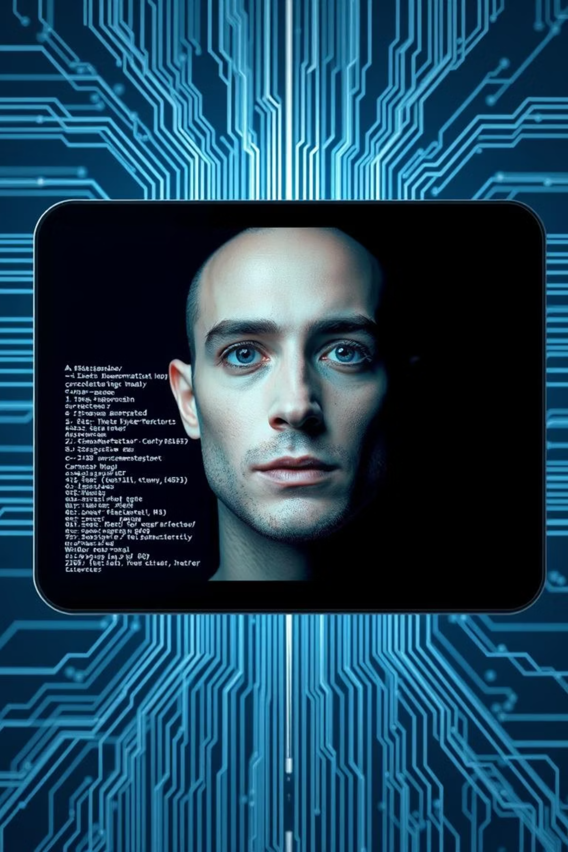


WHAT ARE DEEPFAKES? THE AI ILLUSION
1
“Deepfake” comes from Deep Learning + Fake. Mengunakan AI neural networks terutama Generative Adversarial Networks (GANs)
Merujuk kepada kandungan media digital – terutamanya video, audio dan imej – yang diubah suai atau dihasilkan menggunakan teknologi AI dan Machine Learning untuk meniru rupa, suara, atau gaya seseorang secara realistik.
APA YANG ANDA PERLU TAHU??
2
Pada Jun 2025, polis Selangor menyiasat video viral di TikTok yang menampilkan bekas Ketua Polis Negara Tan Sri Acryl Sani dikaitkan secara palsu dengan transaksi kewangan. Video tersebut dipercayai dihasilkan menerusi teknologi AI deepfake.
https://www.malaymail.com/news/malaysia/2025/06/22/selangor-cops-probe-deepfake-video-falsely-linking-ex-igp-acryl-sani-to-datuk-money-scam/181215?utm_source=chatgpt.com
Notes:
Penghantaran lewat dikemukakan mengikut tempoh yang telah ditetapkan atas sebab kesilapan yang berlaku di peringkat awal
Format Lampiran-Lampiran ABT agak mengelirukan atau redundant. Ini kerana hanya format berbeza tetapi maklumat ABT dan tunggakan yang perlu diisi adalah lebih kurang sama. Contohnya perbenadingan di antara format Lampiran ABT-1 hingga Lampiran ABT-1e dengan Lampiran J hingga Lampiran O
Punca kuasa bagi Penyata ABT yang mempunyai pindaan/pembetulan selepas semakan BPAD/Audit Negara yang memerlukan tandatangan semula Pegawai Pengawal.
Asas pelaporan tidak sama dengan perekodan asas akruan. Dicadangkan penyelarasan dari segi asas.
Badan berkanun juga tidak selari dengan rekod akaun. Adakah memberi impak ke atas objektif pelaporan.
Amaun ABT dan Tunggakan yang tidak dibezakan.
Amaun ABT WPK yang dilaporkan merangkumi projek sakit dan bukan sakit.

Slide 7
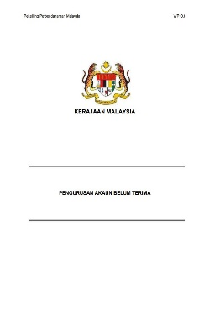
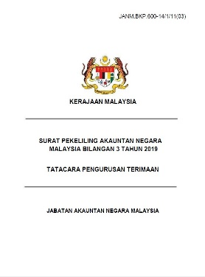
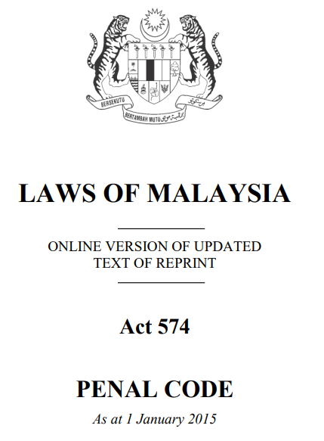
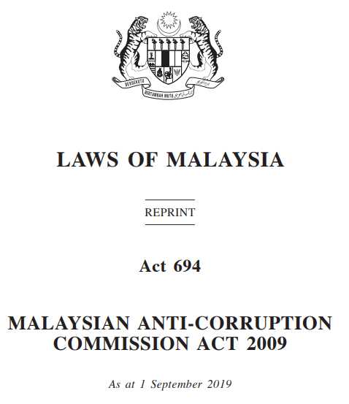
UNDANG-UNDANG / PERATURAN
MALAYSIAN ANTI-CORRUPTION COMMISSION ACT 2009 (MACC ACT 2009, ACT 694)A
ANTI-MONEY LAUNDERING, ANTI-TERRORISM FINANCING AND PROCEEDS OF UNLAWFUL ACTIVITIES ACT 2001 (AMLA, ACT 613)
KANUN KESEKSAAN (PENAL CODE)
Seksyen 405 — Criminal breach of trust (CBT): elemen utama ialah seseorang yang dipercayai menguruskan harta tetapi dengan niat curang menyeleweng atau menggunakan untuk tujuan sendiri.
Menjenayahkan money laundering dan menghendaki institusi kewangan menjalankan Customer Due Diligence (CDD), memfailkan Suspicious Transaction.
Menetapkan kesalahan rasuah (active & passive bribery), skop penyiasatan oleh MACC, kuasa penguatkuasaan, dan mekanisme pendakwaan
membenarkan pembekuan akaun dan kerjasama antara bank dan agensi penguatkuasa untuk menyekat aliran dana.
Ini penting untuk kes penipuan yang cuba “mencuci” hasil melalui rangkaian transaksi.
Ringkasan: banyak kes penipuan perolehan, gaji palsu, dan penyelewengan awam biasanya difitnah dibawah seksyen-seksyen ini
semua isu perolehan yang melibatkan sogokan, konflik kepentingan, atau komisen luar undang-undang boleh dirujuk kepada MACC

Slide 8
UNDANG-UNDANG / PERATURAN
AKTA SURUHANJAYA SEKURITI, COMPANIES ACT 2016
PERSONAL DATA PROTECTION ACT 2010 (ACT 709)
AKTA KOMUNIKASI DAN MULTIMEDIA 1998 (AKTA 588)
Pengumpulan/penyimpanan data pelanggan/pegawai untuk tujuan analitik/forensik mesti mematuhi PDPA; perkongsian data merentas agensi/pihak swasta perlu peraturan, asas undang-undang dan kawalan keselamatan.
(untuk fraud dalam korporat & pasaran modal), peraturan bank & arahan BNM (contohnya AML/CFT guidance), dan undang-undang siber / komunikasi yang relevan (untuk phishing, deepfake penyalahgunaan) — semua ini boleh digunakan bergantung jenis penipuan.
Boleh menjadi asas undang-undang untuk menangani penipuan siber, penyebaran maklumat palsu, atau serangan digital menggunakan bukti digital forensik.
penggunaan analitik atau perkongsian data untuk pengesanan fraud mesti mempertimbangkan PDPA

Slide 9
HALATUJU
AI-Based Detection Tools (Microsoft Video Authenticator, Deepware Scanner)
01
Teknologi:
Blockchain-Based Media Authentication (Content Authenticity Initiative)
KAEDAH
PENYELESAIAN
02
Rang Undang-Undang Keselamatan Digital
Polisi &
Peraturan:
Staff training to identify AI-generated fraud attempts
03
Multi-factor verification for sensitive transactions
Organisasi:

Slide 10
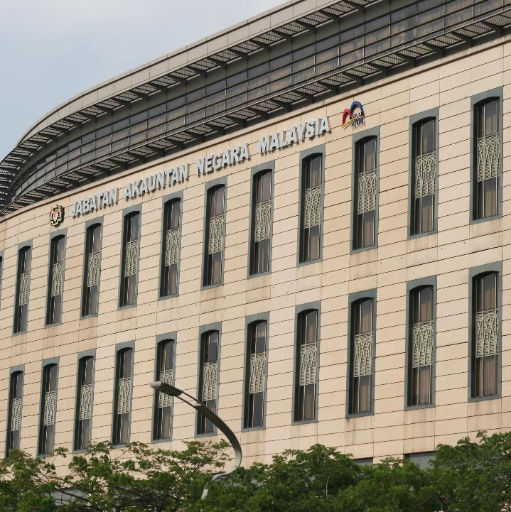


www.anm.gov.my
@Jabatan-Akauntan-Negara-Malaysia
@official.janm
@Jabatan-Akauntan-Negara-Malaysia

Slide 11
Panel 1: Pegawai Penyelidik – Pusat Pencegahan Jenayah Kewangan Nasional (Jabatan Perdana Menteri)
Fokus: Strategi pencegahan, dasar, dan kerjasama antara agensi.
Teknologi AI Relevan:
1. Natural Language Processing (NLP) untuk analisis dokumen & laporan audit.
2. Predictive Analytics untuk ramalan corak penipuan.
3. Entity Resolution AI untuk menghubungkan identiti merentas pangkalan data.
Soalan Utama:
Bagaimana inisiatif Portal Anti-Penipuan Kebangsaan dapat memanfaatkan data antara agensi untuk mengesan corak penipuan di sektor awam sebelum ia berlaku?
Apakah cabaran terbesar dalam mengintegrasikan data daripada sistem perolehan, kewangan dan perakaunan berbeza seperti iGFMAS, iSPEKS, ePerolehan, dan SAGA dan sebagainya untuk tujuan analisis fraud?
Berdasarkan pengalaman, bagaimana AI dapat membantu mengenalpasti “red flags” dalam projek infrastruktur berskala besar yang melibatkan pelbagai kontraktor dengan kontrak yang berbeza?
Dalam kes penipuan dana atau penyelewengan seperti dilaporkan dalam Laporan SPRM dan Ketua Audit Negara, bagaimana analitik boleh dimanfaatkan untuk mengesan penyelewengan lebih awal (pre event)?
Deepfake - Apakah strategi kerjasama antara sektor awam dan swasta bagi memperkukuh kapasiti AI dalam pencegahan penipuan, penyelewangan dan ketirisan kewangan negara?
Bagaimana

Slide 12
Panel 2: Principal Data Scientist – Payment Networks Malaysia Sdn. Bhd. (PayNet)
Fokus: Teknologi transaksi kewangan, pengesanan anomali dalam masa nyata.
Teknologi AI Relevan:
1. Machine Learning for Anomaly Detection
2. Real-Time Transaction Monitoring Systems
3. Graph Analytics untuk pengesanan rangkaian penipuan.
Soalan Utama:
Bagaimana AI dapat menggabungkan data structured dan unstructured untuk gambaran penuh risiko penipuan?
Bagaimana sistem AI masa nyata (real-time) boleh membezakan antara transaksi sah dan penipuan dalam tempoh milisaat?
Dalam konteks pembayaran digital kerajaan, bagaimanakah Explainable AI beroperasi dan apakah tanda-tanda awal yang biasanya muncul sebelum berlakunya penipuan berskala besar?
Apakah pendekatan terbaik untuk melatih model AI supaya dapat menyesuaikan diri dengan taktik penipuan yang sentiasa berubah?
Bagaimana AI boleh mengesan "round-tripping" dana dalam transaksi sektor awam?
Dalam kes penipuan pembayaran gaji palsu yang berlaku, bagaimana kepintaran dan advancement sistem dan teknologi dapat mengelakkan kejadian tersebut?
Robotic Process Automation (RPA) berasaskan AI, bagaimanakah ianya dapat membantu pegawai operasi lapangan untuk mengesan sebarang anomaly, menyenaraikan punca anomaly dan mencadangkan tindakan mitigasi tanpa menjejaskan penyampaian perkhidmatan.

Slide 13
PLANTED QUESTION
Soalan Tambahan:
1. Bagaimana AI boleh dilatih untuk mengenal pasti ‘red flags’ seperti pecahan kontrak (contract splitting), harga tidak normal, atau kelulusan segera dalam perolehan sektor awam?
- Di sebuah agensi, kontrak bernilai RM800,000 dipecahkan kepada empat kontrak bernilai RM200,000 untuk mengelakkan proses tender terbuka. Anomali ini hanya dapat dikesan apabila sistem AI menganalisis pola kelulusan projek dalam tempoh yang singkat.
2. Apakah pendekatan AI yang paling berkesan untuk mengenal pasti penipuan yang berlaku dalam proses pembayaran dan perolehan apabila data tersebar di antara sistem ePerolehan, iGFMAS dan SAGA dan sistem-sistem lain dalam sektor awam?
- Kes ghost supplier dikesan apabila rekod pembekal wujud dalam ePerolehan tetapi tiada rekod pendaftaran perniagaan yang sah di SSM. Kes ini hanya dikesan apabila data dari ePerolehan, SSM, dan iGFMAS digabungkan dan dipadankan.
3. Dengan pengalaman PayNet dalam memantau transaksi pembayaran, bagaimana AI yang digunakan dalam industri kewangan boleh diadaptasikan untuk mengesan penipuan dalam sistem seperti ePerolehan atau iGFMAS di sektor awam?
- Dalam satu kes, seorang pegawai kerajaan memindahkan dana ke akaun pihak ketiga melalui pembayaran ePerolehan yang dimanipulasi, di mana akaun penerima telah diubah secara tidak sah di dalam sistem. Pola pengubahan akaun ini dapat dikesan lebih awal melalui anomaly detection seperti yang digunakan dalam sistem bank.
4. Berdasarkan pengalaman NFCC, bagaimana analitik tingkah laku (behavioural analytics) boleh mengenal pasti pola dan corak transaksi luar biasa dalam perolehan sektor awam sebelum ia berkembang menjadi kes penipuan besar?
- Terdapat kes manipulasi harga pembekalan di peringkat tender di mana syarikat yang berbeza tetapi berkait rapat memenangi kontrak pada harga yang sama secara berulang. Pola ini hanya dapat dikesan apabila data tender dari beberapa kementerian digabungkan dan dianalisis.

